Slide 1


Papír PAM!
PAM elvárások a jogszabályok és szabványok fényében
Notes:
Ki az aki még soha sem használta ugyanazt a jelszót két különböző accounttal?

Slide 2
PRIVILIGE = kiváltság
PRIVILEGED = kiváltságos (Kb. ők a MINDENFÉLE ADMINOK)
ACCESS = Jogosultság (szint, mérték, típus)
ACCOUNT = Hozzáférés (humán, gép, folyamat)
USER = Felhasználó
HBR:
IDM = Identity Management;
IAM = Identity AND access management;
PIM = Privilegized IDENTITY management;
PAM = Privilegized ACCESS and/or ACCOUNT management;
FIM = FEDERATED identity management (jövő);
A FELHASZNÁLÓ BIRTOKOL egy vagy több HOZZÁFÉRÉST. A HOZZÁFÉRÉSHEZ rendelt információk ÖSSZESSÉGE adja a HOZZÁFÉRÉS IDENTITÁSÁT (azonosság), és ennek csak egy területe az IDENTITÁSHOZ kapcsolt JOGOSULTSÁGOK rendszere.
A HOZZÁFÉRÉS NEM = A FELHASZNÁLÓVAL !
Notes:
Ki az aki még soha sem használta ugyanazt a jelszót két különböző accounttal?

Slide 3
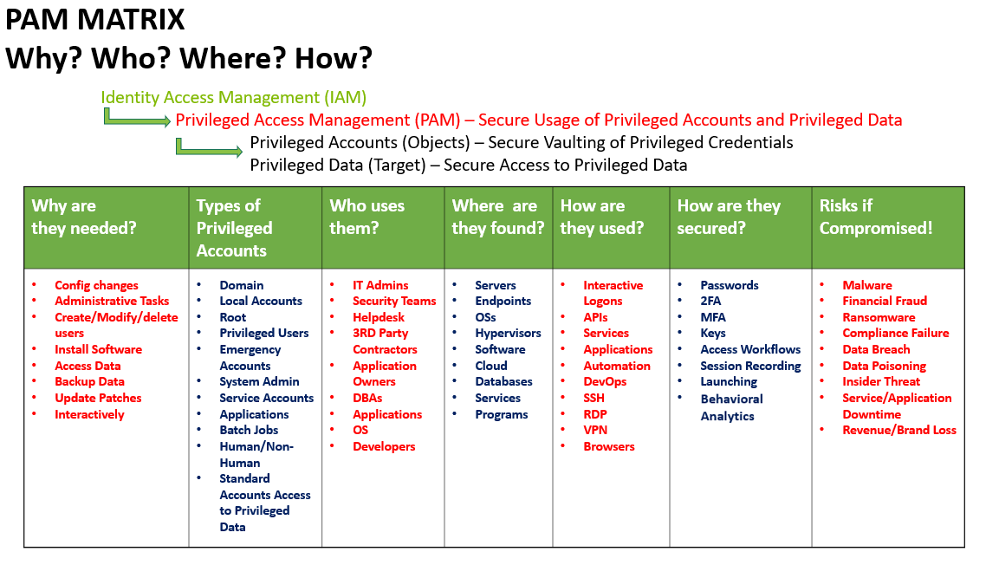
PAM a magyar jogban.
Notes:
Ki az aki még soha sem használta ugyanazt a jelszót két különböző accounttal?

Slide 4
PAM a magyar jogban. I. (törvények)
1997. évi XLVII. tv. az egészségügyi és a hozzájuk kapcsolódó személyes adatok kezeléséről és védelméről (EÜAK.)
  35/C. §
2009. évi CLV. tv. a minősített adat védelméről (MAVTV.)
  2. § (CIA+ ELV)
2011. évi CXII. tv. az információs önrendelkezési jogról és az információszabadságról (INFOTV.);
  4. § (4a) a személyes adatok biztonsága; a 25/I. § adatbiztonsági intézkedések
2012. évi CLXVI. tv. a létfontosságú rendszerek és létesítmények azonosításáról, kijelöléséről és védelméről (LRTV.);
  1. § h) üzemeltető, aki jogosultja…
2013. évi L. tv. az állami és önkormányzati szervek elektronikus információbiztonságáról (IBTV.);
  1. § (1) 8. Bizalmasság, 38. Rendelkezésre állás; 5 § és 6 §-ok.
2013. évi CXXXIX . tv. a Magyar Nemzeti Bankról (MNBTV.)
  13. § (2) g), h), i) (ajánlások); 39 § (kiknek)
Notes:
Ki az aki még soha sem használta ugyanazt a jelszót két különböző accounttal?

Slide 5
PAM a magyar jogban. II. (rendeletek) PÉLDÁK
41/2015. (VII.15) BM rendelet (ibtv);
39/2016. (XII. 21.) EMMI rendelet (eüak);
90/2010. (III. 26.) Korm. Rendelet (mavtv);
http://neih.gov.hu/urlapok
https://e-egeszsegugy.gov.hu/jogszabalyok
Notes:
Ki az aki még soha sem használta ugyanazt a jelszót két különböző accounttal?

Slide 6
PAM a magyar jogban. III. (ajánlások)
A Magyar Nemzeti Bank 26/2018. (VIII.16.) számú ajánlása a pénzforgalmi szolgáltatások működési és biztonsági kockázataival kapcsolatos biztonsági intézkedésekről;
A Magyar Nemzeti Bank 4/2019. (IV.1.) számú ajánlása a közösségi és publikus felhőszolgáltatások igénybevételéről;
https://www.naih.hu/ajanlasok.html
Notes:
Ki az aki még soha sem használta ugyanazt a jelszót két különböző accounttal?

Slide 7
PAM és a nemzetközi szabványok kapcsolata;
ISO
ISO/IEC 15408 (USA Common Criteria)
ISO/IEC 27001 ISMS (IBIR, „A” melléklet)
ISACA COBIT
COBIT 2019 (IT governance and management (COBIT V6))
EGYÉB
SZEMÉLYES ADAT: 2016/679 EU GDPR;
USA TERÜLET: NIST SP 800-12,14,26,37,53 (National Institute of Standards and Technology);
        FIPS 140-2 (Federal Information Processing Standard);
        CIS CSC (Center for Internet Security Critical Security Controls);
UK TERÜLET: IASME (information assurance at small-to-medium enterprises);
AUTOIPAR: VDA ISA (ISO/TS 16494);
Notes:
Ki az aki még soha sem használta ugyanazt a jelszót két különböző accounttal?

Slide 8
PAM a céges dokumentációs környezetben
Munkaszerződés
Kötelező (lenne) rendelkezni a jogosultságokról, titoktartásról, védelemről;
Nyilatkozattételi kötelezettség.
Szabályzatok
IBSZ;
AVSZ.
Igazolások
Naplófájlok;
Jelentések;
Jegyzőkönyvek.
Notes:
Ki az aki még soha sem használta ugyanazt a jelszót két különböző accounttal?

Slide 9
KÖSZÖNÖM A FIGYELMET!
Notes:
Ki az aki még soha sem használta ugyanazt a jelszót két különböző accounttal?

